Slide 1
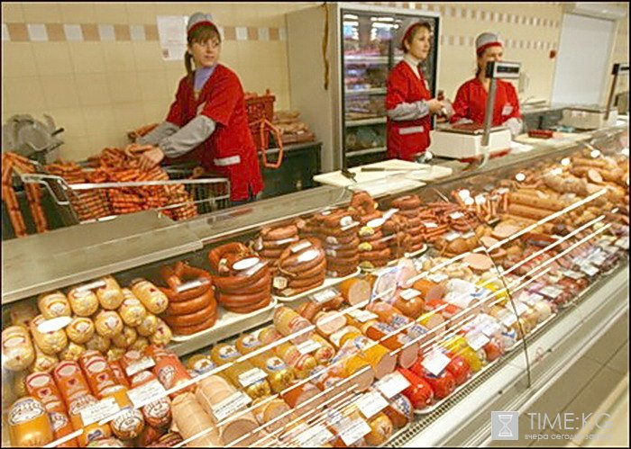
Кто работает в магазине? Цель: закрепить знания детей о работниках магазина.

Slide 2
ДИРЕКТОР
Он заказывает товар в магазин.

Slide 3
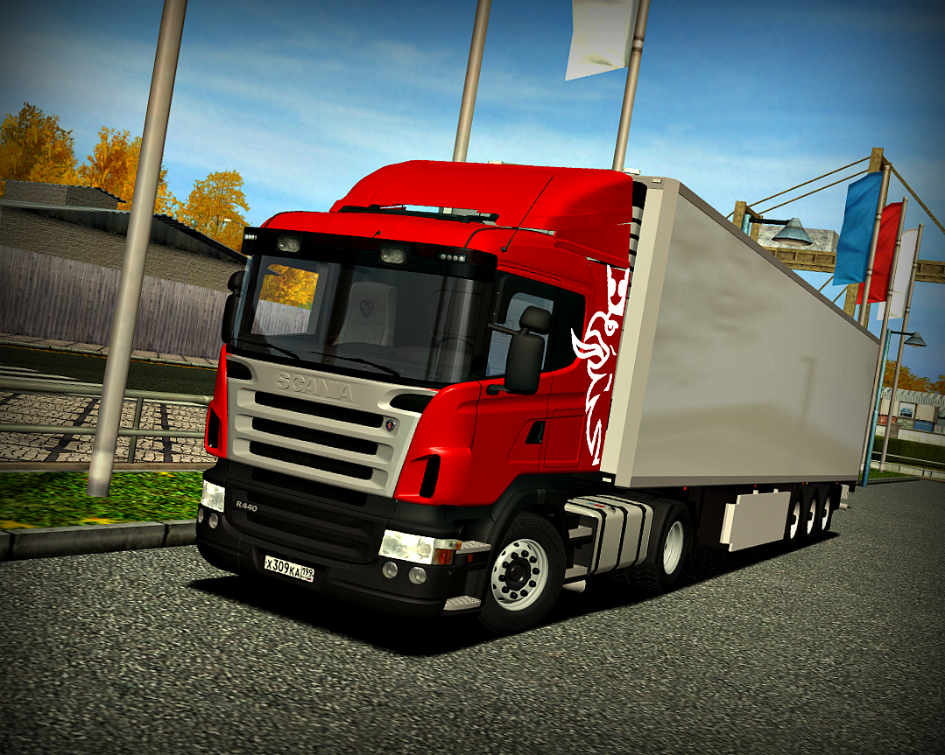
ШОФЕР
А привозит товар шофер.

Slide 4
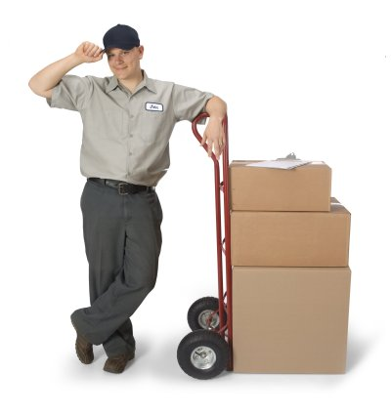
ГРУЗЧИК
Разгружает товар который привез шофер – грузчик.

Slide 5
Продавец консультант

Slide 6
КАССИР
В магазине расплачиваются за товар на кассе, а работает на кассе кассир.

Slide 7
ПОКУПАТЕЛИ
Товары в магазине покупают покупатели.

Slide 8
продавец
Я сегодня продавщица В магазине для детей. У меня полно товаров, Заходите поскорей.
Входом служат эти стулья, На прилавок стол похож, А скамеечки как стены, Правда, магазин хорош!
Здесь прекрасные игрушки: Танк, конструктор, мяч, ружьё. А для девочек есть кукла И одежда для неё.
Слева детская посудка, Справа сказки и стихи. Выбирай, дружок, по вкусу И на кассу проходи.
Я сегодня продавщица. Я приветлива, добра. Покупателям-ребятам Очень нравится игра!

Slide 9
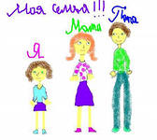
Из магазина
Продуктов набрали – Наверное, тонну! И по пути говорим Оживлённо, И сумки несём мы Легко, не натужно, Недаром мы с папой С гантелями дружим. А мама тащила бы их Еле-еле – Она по утрам Не подходит к гантелям. Зачем ей Железные эти друзья, Когда есть у мамы И папа, и я!

Slide 10
спасибо за внимание автор презентации ЯДАХ МАРИНА

